Slide 1
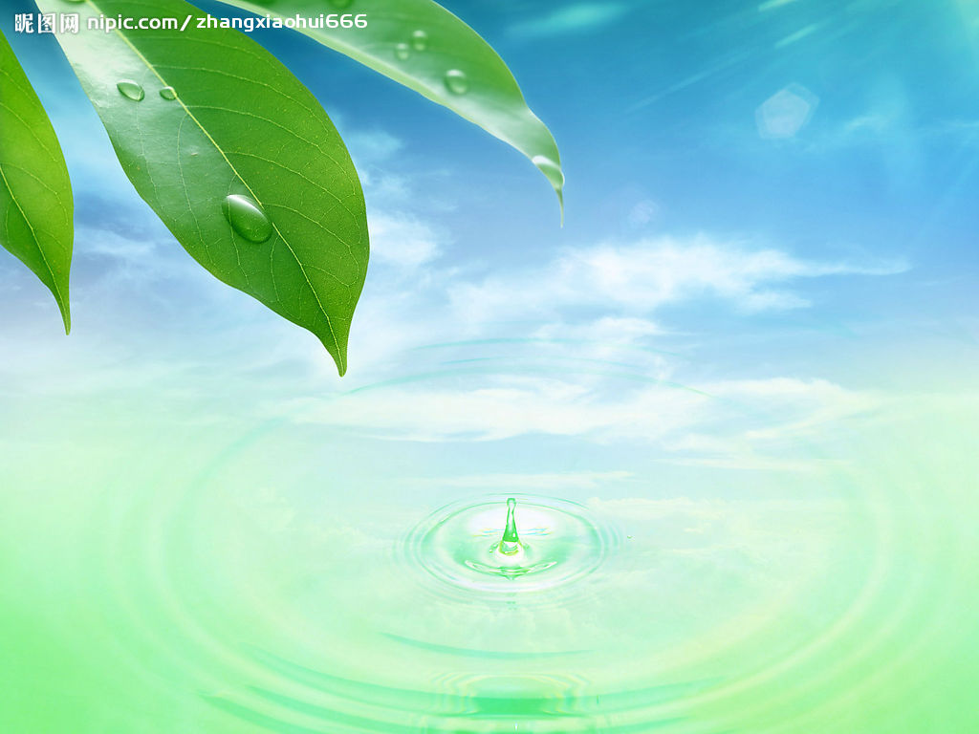
猜一猜
身穿黑衣服,长个丑样子,
懂得爱妈妈,是个好孩子.
谜底:乌鸦

Slide 2
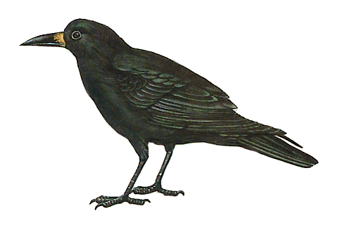
黑黑的羽毛,尖尖的嘴巴,长长的尾巴.

Slide 3
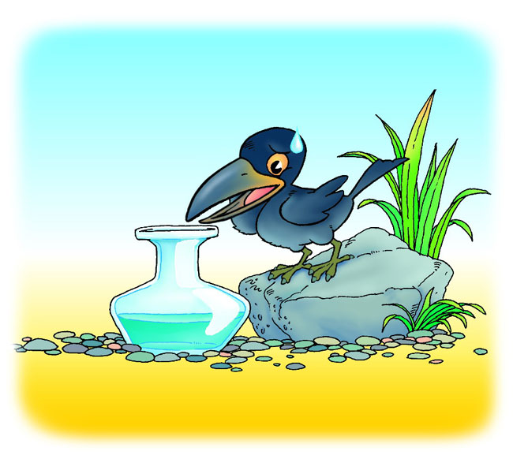
19 乌鸦喝水

Slide 4

乌鸦喝水
19 乌鸦喝水
①一只乌鸦口渴了，到处找水喝。乌鸦看见一个瓶子，瓶子里有水。可是瓶子里水不多，瓶口又小，乌鸦喝不着水。怎么办呢？
②乌鸦看见旁边有许多小石子，想出办法来了。
③乌鸦把小石子一个一个地放进瓶子里。瓶子里的水渐渐升高，乌鸦就喝着水了。

Slide 5
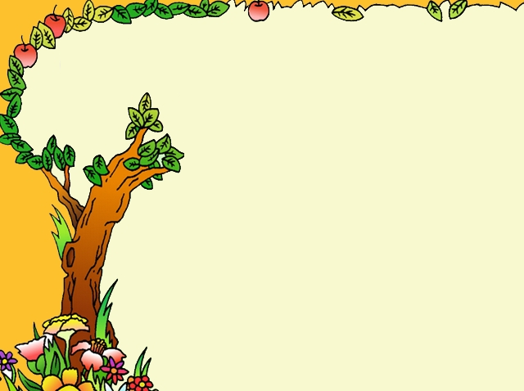
认认字宝宝：
wū yā hē
乌 鸦 喝
渴 瓶 石
办 法 渐
kě píng shí
bàn fǎ jiàn

Slide 6
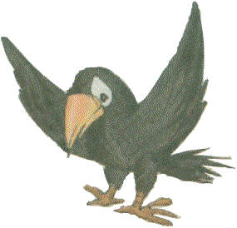
乌鸦喝水
分段学习
一只乌鸦口渴了，到处找水喝。乌鸦看见一个瓶子，瓶子里有水。可是，瓶子里水不多，瓶口又小，乌鸦喝不着水。怎么办呢？
wū yā kě hē
乌 鸦 渴 喝
píng
瓶

Slide 7
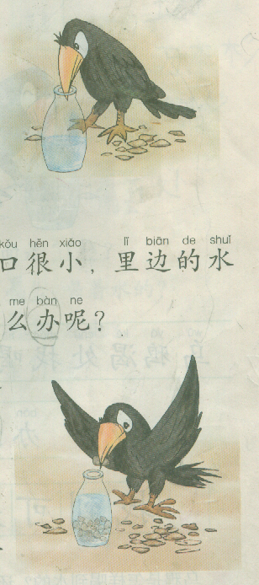
乌鸦喝水
乌鸦看见旁边有许多小石子，想出办法来了。
shí bàn fǎ
石 办 法

Slide 8
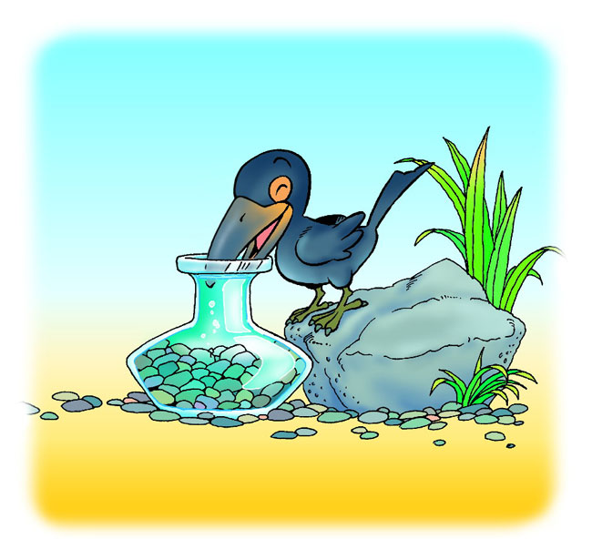
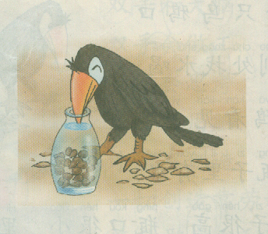
乌鸦喝水
乌鸦把小石子一个一个地放进瓶子里。瓶子里的水渐渐升高，乌鸦就喝着水了。
jiàn
渐

Slide 9
我 也 能 读：
瓶子 花瓶 石头 石子 办公 办事 办法 加法 渴望 口渴 喝水 乌鸦 乌云 乌黑 渐渐

Slide 10
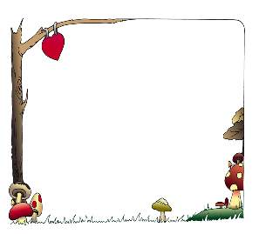
读读说说
瓶子里的水渐渐升高。
天气渐渐热起来了。
渐渐 。

Slide 11
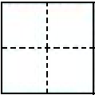
石
办
法

Slide 12
第二课时

Slide 13
我 会 选：
喝 渴
小弟弟口（ ）了，要（ ）水。
渴
喝
为 办
这个（ ）法真好！
他（ ）班级做了很多好事。
办
为
3 乌 鸟
这种（ ）的名字叫（ ）鸦。
鸟
乌

Slide 14
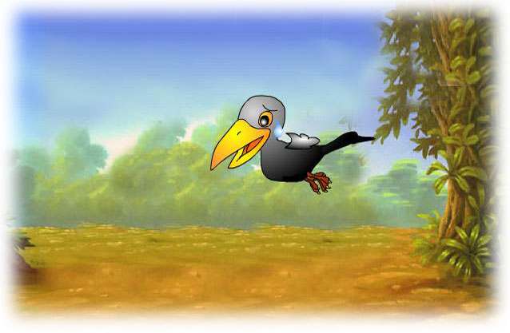
到处
一只乌鸦口渴了， 找水喝。

Slide 15
乌鸦看到什么？
乌鸦看到一个瓶子。

Slide 16
瓶子里有什么？
瓶子有水

Slide 17
乌鸦在喝水的时候遇到什么问题？
瓶子里的水不多，瓶口又小，乌鸦喝不着水？

Slide 18
乌鸦想了什么办法？
乌鸦把小石子一个一个地放进瓶子里。

Slide 19
乌鸦后来有没有喝到水？
乌鸦后来有喝到水

Slide 20
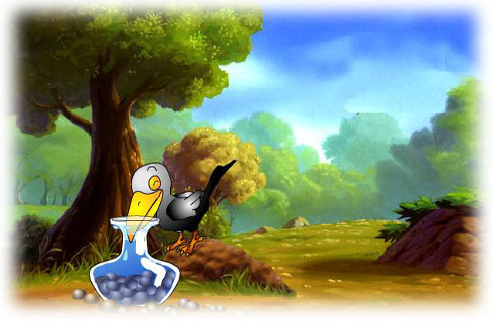
因为乌鸦利用就在瓶子旁边的石子喝到了水，所以这是一只 的乌鸦。

Slide 21
？
瓶子旁边要是没有小石子，乌鸦该怎么办呢？

Slide 22
可
找
许

